Slide 2
আজকের পাঠে সবাইকে স্বাগতম

Slide 3
শিক্ষক পরিচিত
মোঃ নূরুল করিম সবুজ
সহকারি শিক্ষক
সলিয়া সরকারি প্রাথমিক বিদ্যালয়
পরশুরাম, ফেনী।

Slide 4
পাঠ পরিচিতি
বিষয়ঃ বাংলা
শ্রেণিঃ প্রাক-প্রাথমিক
পাঠঃ বর্ণ থেকে শব্দ শিখি
পাঠ্যাংশঃ অ আ
তারিখঃ 21/০7/২০২১

Slide 5
পাঠ শেষে শিক্ষার্থীরা যা যা শিখবে
৩.২.৮ ধবনির প্রতীক বর্ণ শনাক্ত করতে পারবে ।
৩.২.৯ শব্দ থেকে বর্ণ শনাক্ত কতে পারবে ।
শিখনফল

Slide 6
চলো, আমরা একটা ভিডিও দেখি

Slide 7
আমরা আজকে পড়ব
অ আ

Slide 8
অ

Slide 9
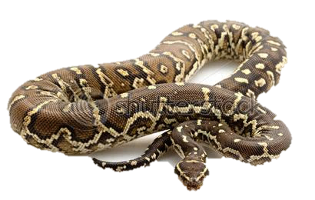
অজগর

Slide 10
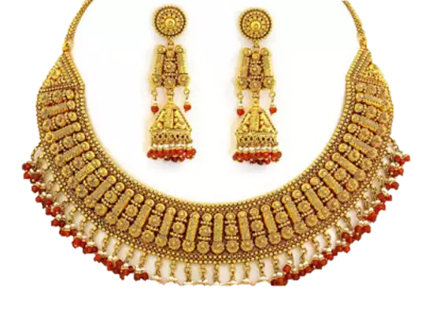
অলঙ্কার

Slide 11
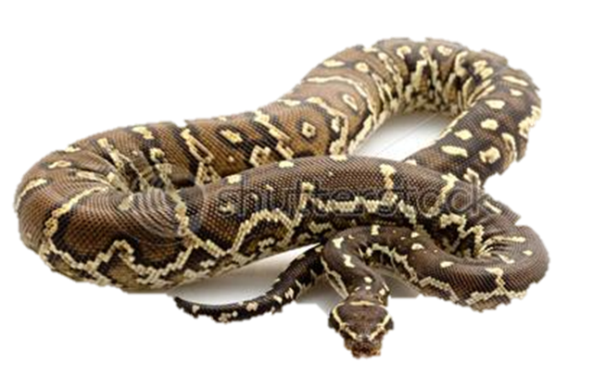
অজগর
অলঙ্কার

Slide 12
আ

Slide 13
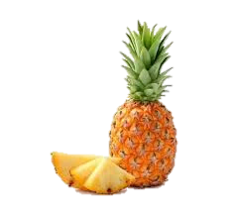
আনারস

Slide 14
আম

Slide 15
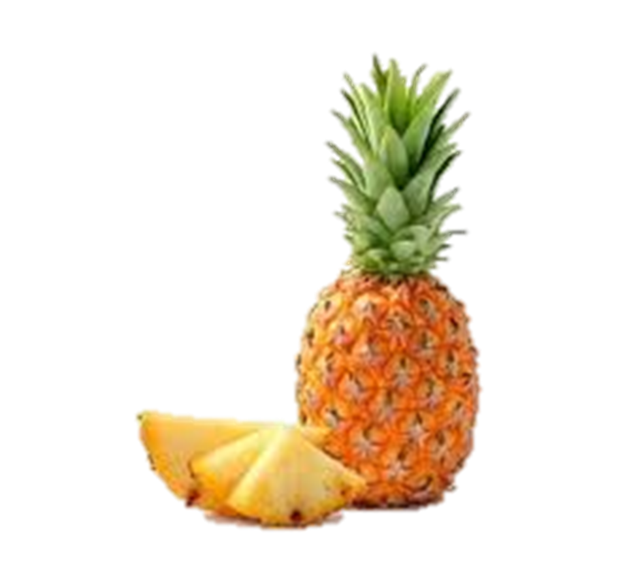
আনারস

Slide 16
শিক্ষকের পাঠ

Slide 17
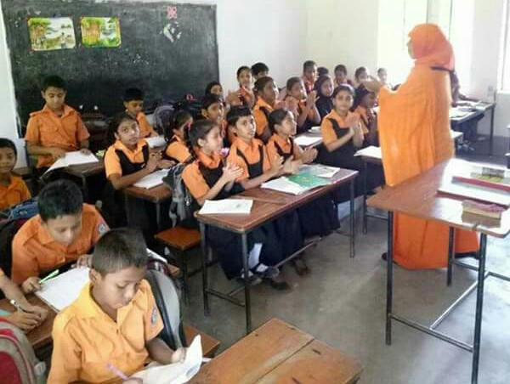
সম্মিলিত পাঠ

Slide 18
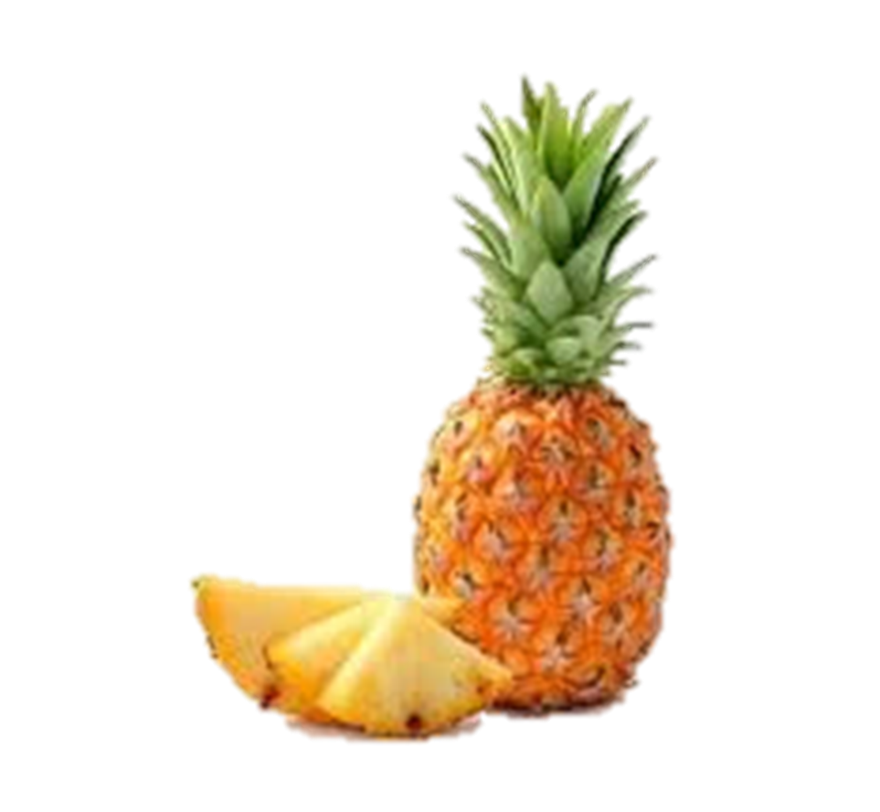
মূল্যায়ন
বর্ণের সাথে ছবি দাগ টেনে মিলাই
অ
আ
অ
আ

Slide 19
বর্ণের সাথে শব্দ দাগ টেনে মিলাই
অ
আম
আ
অলঙ্কার
অ
আনারস
আ
অজগর

Slide 20
হারিয়ে যাওয়া বর্ণগুলো লিখি
অ
……লঙ্কার
………নারস
……ম
……জগর
আ
আ

